Slide 1
Applicazione DI UN ALGORITMO OTTIMIZZATO PER il training di una rete convoluzionale
Realizzato da:
Al Sadi Amir
Saccone Nicolò
SISTEMI DIGITALI M
AA 2019/2020

Slide 2

CNN: CONVOLUTIONAL NEURAL NETWORK
Con CNN si intende una categoria di reti neurali largamente utilizzata in ambito
di applicazioni di visione artificiale in grado di elaborare segnali di diverso tipo
come immagini o suoni.
Una rete di convoluzione neurale è solitamente composta da qualche migliaia di
livelli detti layer di convoluzione aventi ognuno specifiche caratteristiche e finalità.

Slide 3
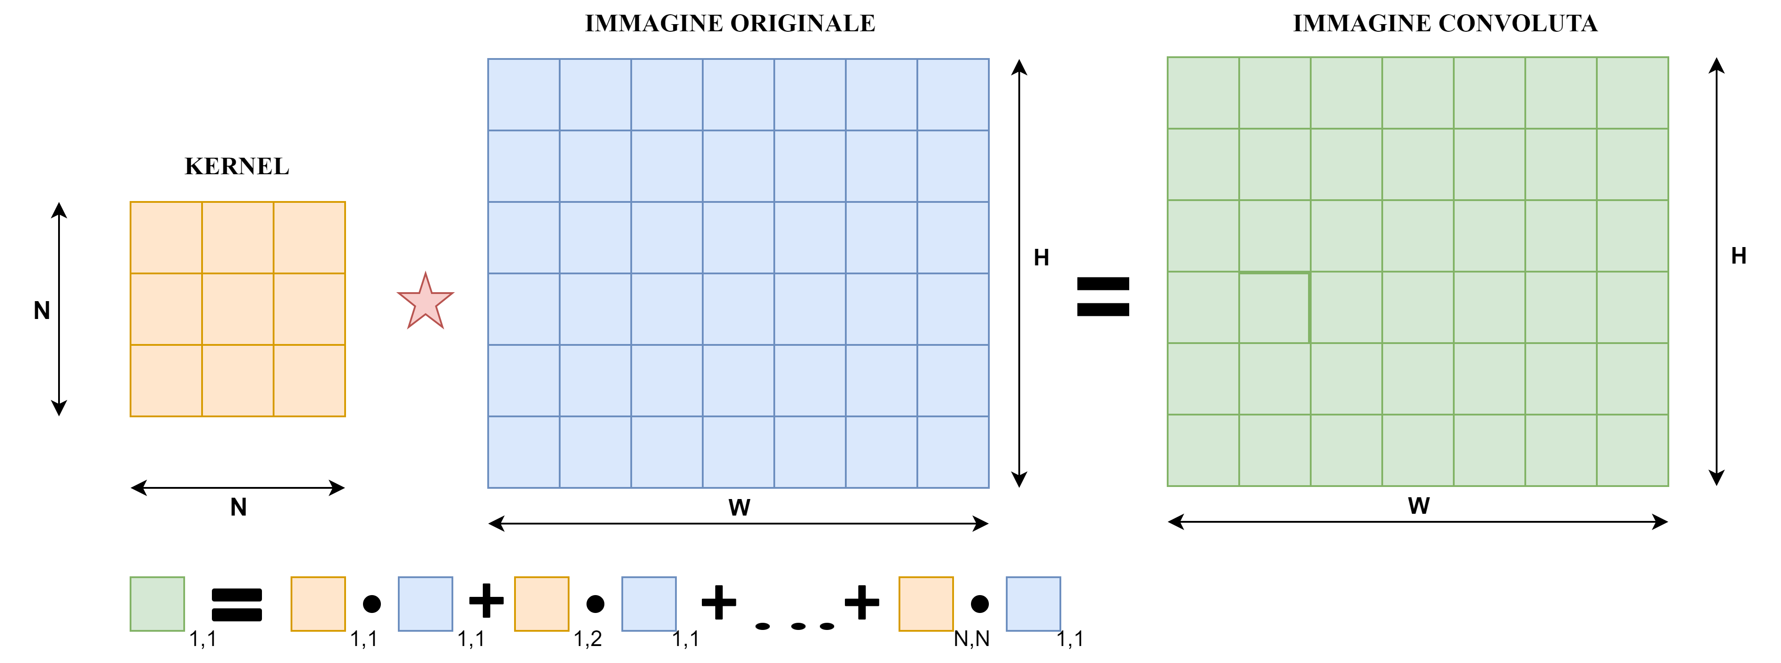
Layer DI CONVOLUZIONE
Un layer di convoluzione è uno dei tanti elementi che compongono una CNN. Comunemente esso ha come ingressi:
Un’ immagine sottoforma di matrice di pixel.
Una matrice di convoluzione detta kernel, i cui valori determinano l’effetto in uscita.
L’operazione , chiamata convoluzione, determina una nuova immagine in uscita di dimensione pari all’ ingresso.

Slide 4
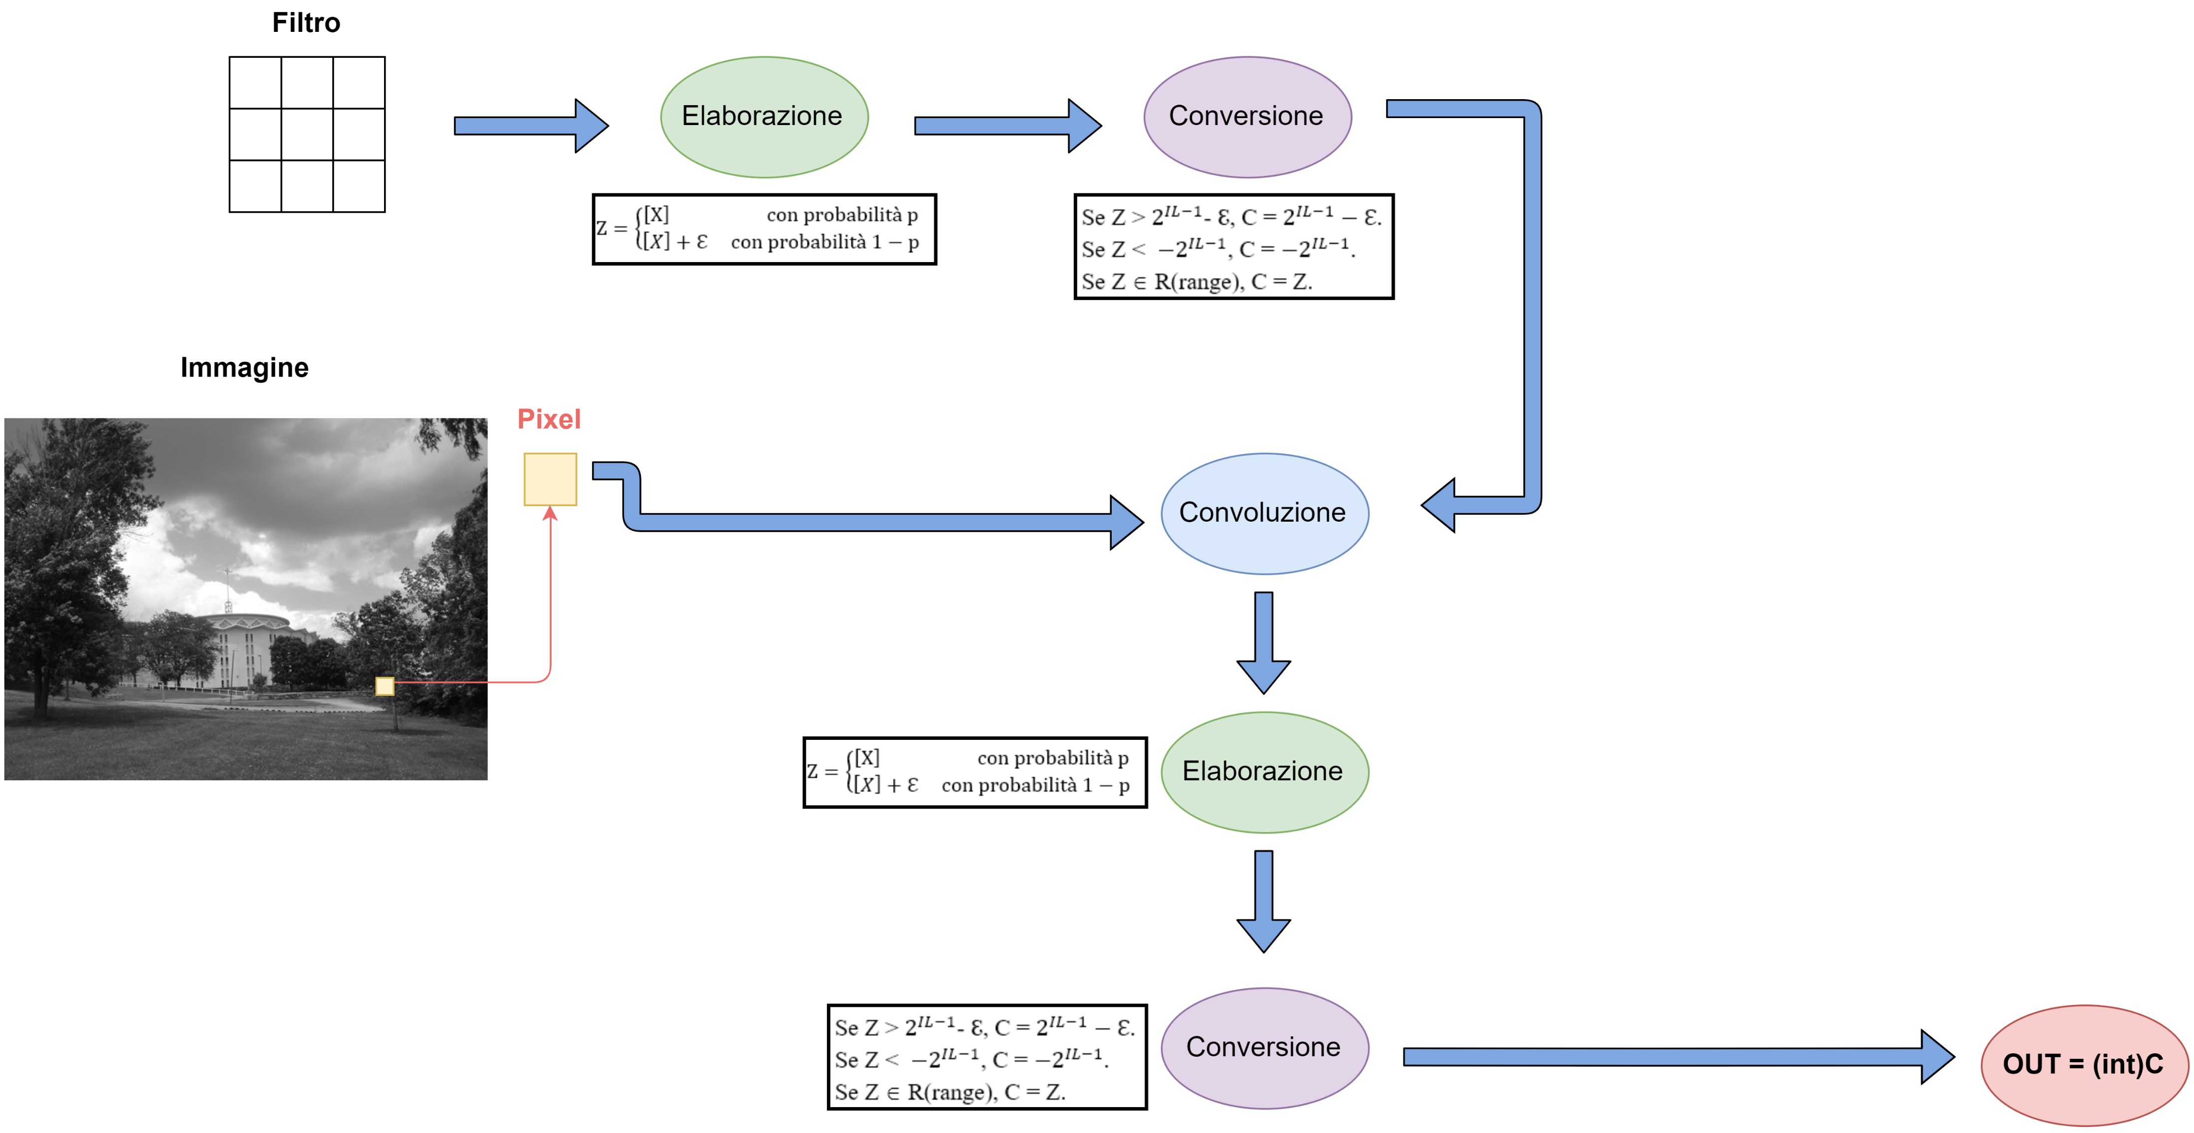
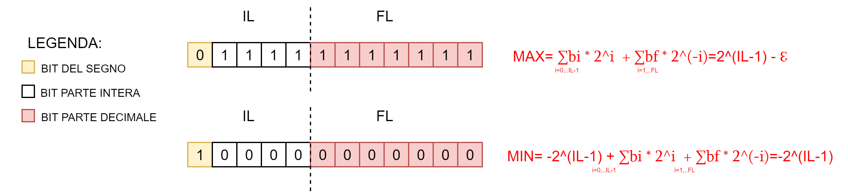
ALGORITMO DI MAPPING SU INTERI – caso tradizionale

Slide 5
CASO DI STUDIO
Immagini in input di dimensione 28x28 con pixel a 8-bit grayscale.
Utilizzo di Tensorflow per la creazione di una rete e l’aggiunta di layer di convoluzione. Esempio con rete per il riconoscimento del dataset Mnist. IL=4 e FL=8.
Metriche di accuracy e loss in fase di training della rete, insieme al tempo di training.
Esperimenti con numero di epoche di training variabili.
Esempio su app Android. Riconoscimento di cifre singole tracciate sul touchscreen.

Slide 6
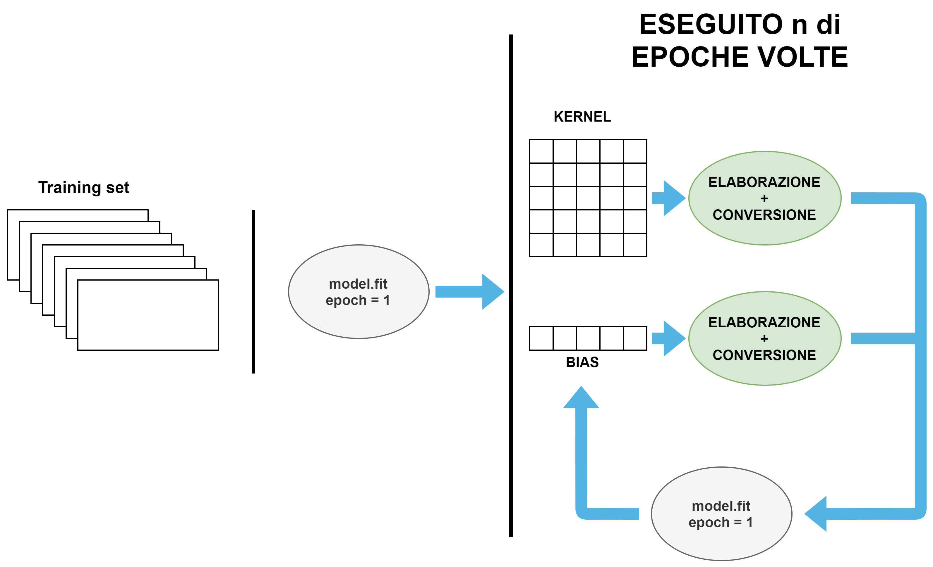
ALGORITMO DI MAPPING SU INTERI – tensorflow

Slide 7
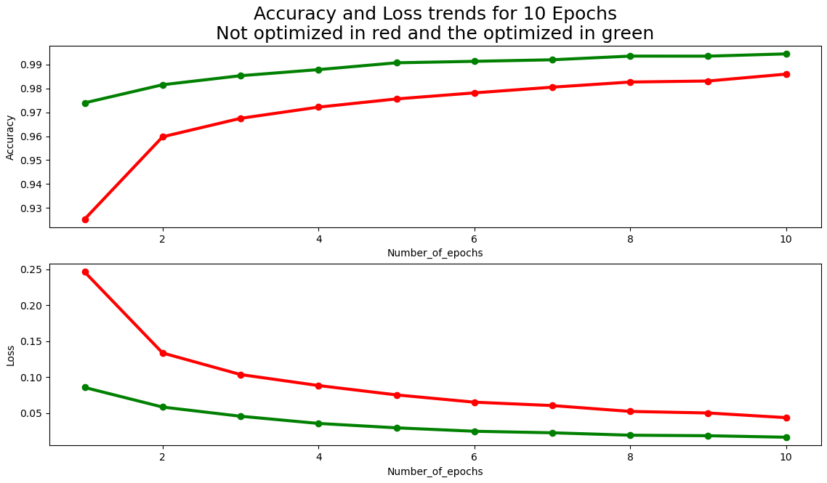
Loss e accuracy della rete (andamento per 10 epoche)

Slide 8
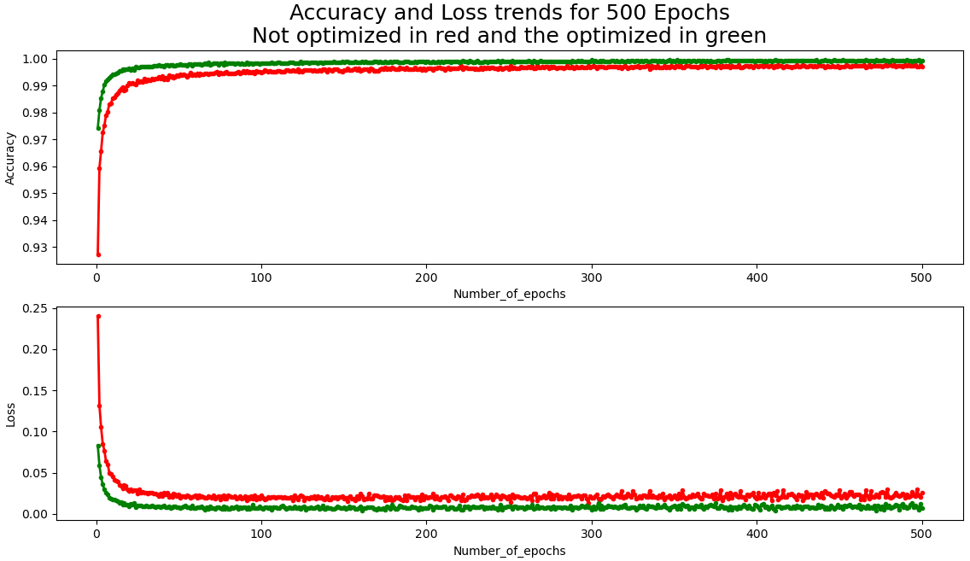
Loss e accuracy della rete (andamento per 500 epoche)

Slide 9
Tempo di training della rete
10
100
200
500
Not Optimized
Tempo | Step
55s | 31ms
Tempo | Step
55 s | 30 ms
Tempo | Step
65 s | 30 ms
Tempo | Step
58 s | 32 ms
Stochastic
Tempo | Step
35 s | 19 ms
Tempo | Step
39 s | 20 ms
Tempo | Step
33 s | 18 ms
Tempo | Step
35 s | 19 ms

Slide 10
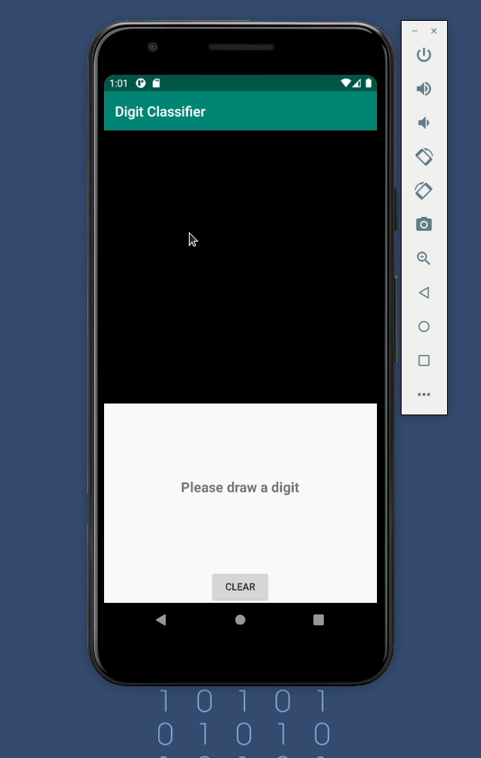

Esempio su app android
Non ottimizzato
Ottimizzato

Slide 11
conclusioni
Ottimo miglioramento delle performance in fase di training senza perdere accuracy e senza aumentare la loss. IL e FL tenute fisse in quanto il risultato era soddisfacente.
App Android non presenta grosse differenze fra il caso ottimizzato e non ottimizzato.
Applicazione dell’algoritmo coerente con i risultati sulla ZedBoard, ottenuti i risultati attesi.
Sviluppi futuri:
Cambiare IL e FL per vedere se ci sono grosse differenze nel comportamento dell’algoritmo, soprattutto in fase di deployment.
Aumentare il dataset per migliorare il training.

